Slide 1
PrototypE Model
– Nhóm 17 –
Lê Văn Pa – 15520596
Trịnh Gia Thanh – 15520806
Nguyễn Đức Tuấn – 16521546
Trương Văn Nhất – 16521759
– GVHD –
Thầy Nguyễn Công Hoan

Slide 2
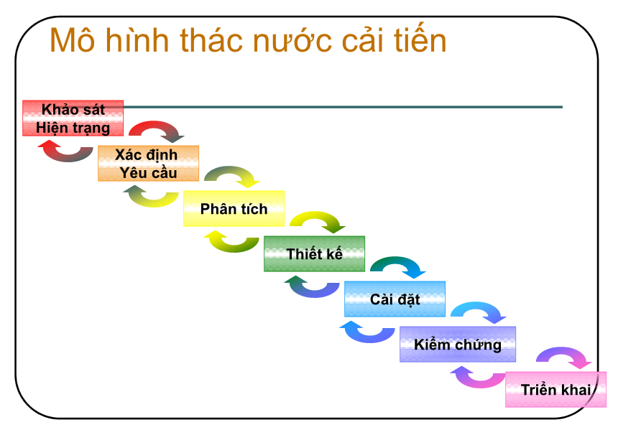

Slide 3
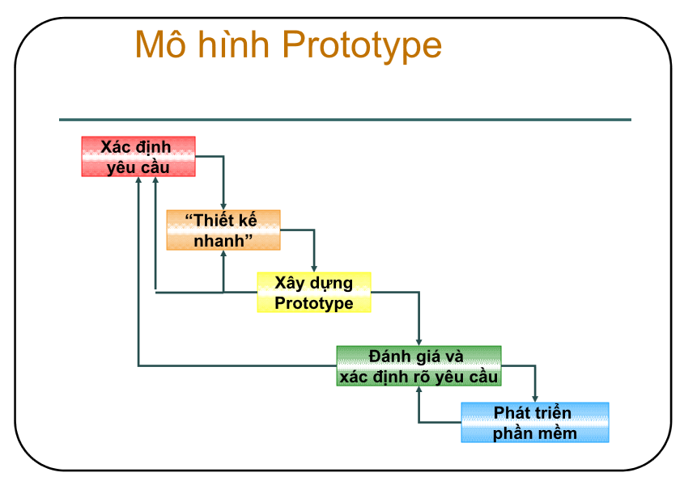

Slide 4
Khái quát
Là một mô hình phát triển phần mềm
Mô tả cách thức phần mềm hoạt động
Các prototype thường được làm nhanh trong thời gian ngắn, làm nhiều lần

Slide 5
Lợi ích
Trực quan sinh động, đơn giản dễ hiểu
Làm rõ hơn phần đặc tả
Phát hiện lỗi hay chức năng bị thiếu và khắc phục từ sớm
Rút ngắn giai đoạn phát triển (deployment)

Slide 6
Nhược điểm
Khách hàng đòi hỏi nhiều hơn vào sản phẩm
Không thể hiện được các khía cạnh khác của phần mềm
Làm kéo dài quá trình thiết kế
Lãng phí

Slide 7
Tạo ra Prototype
Adobe XD (Experience Design)
Sketch (only for MAC)
Invision (for MAC, windows is coming..)
Axure RP
More at http://www.prototypingtools.co/

Slide 8
- End of presentation -
- Thanks -

